Slide 1
Analisi di dati ambientali tramite risorse open source per la Data Science
Introduzione alla Statistica Descrittiva con R
Roberto Ascari – roberto.ascari@unimib.it

Slide 2
DA AGGIUNGERE
Matrice dei dati
Tipologia di variabili
Valori mancanti
Condizioni logiche

Slide 3
Notazione
Unità statistica
Variabile
Modalità

Slide 4
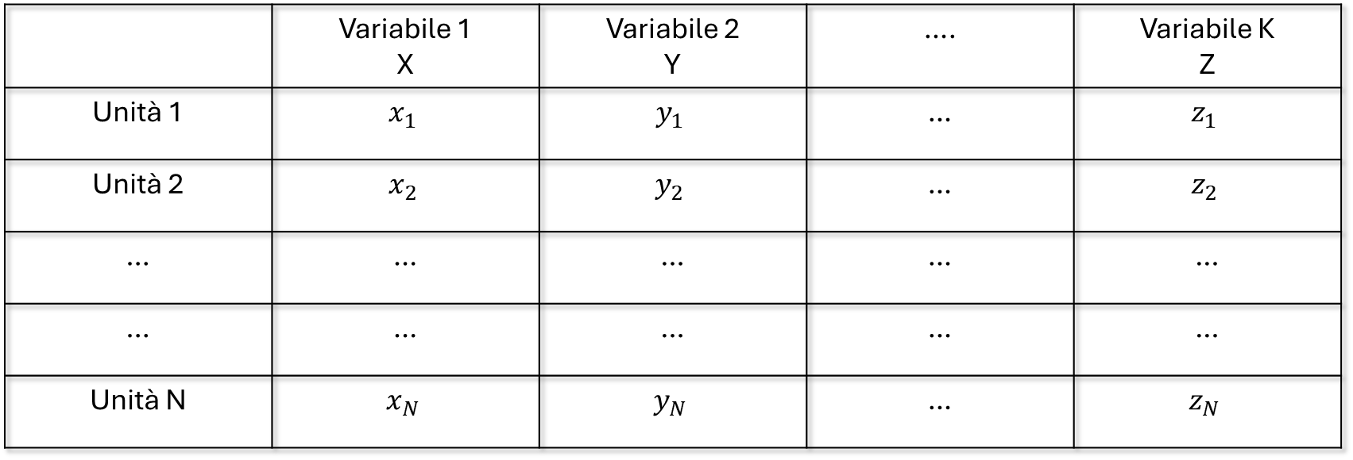
Matrice dei dati
I dati possono essere raccolti in una matrice avente le unità statistiche sulle righe e le variabili sulle colonne.
 | Variabile 1 X | Variabile 2 Y | …. | Variabile K Z
Unità 1 | $$x_{1}$$ | $$y_{1}$$ | … | $$z_{1}$$
Unità 2 | $$x_{2}$$ | $$y_{2}$$ | … | $$z_{2}$$
… | … | … | … | …
… | … | … | … | …
Unità N | $$x_{N}$$ | $$y_{N}$$ | … | $$z_{N}$$

Slide 5
Tipologia di variabili
Le variabili possono essere suddivise sulla base delle modalità che possono assumere:
Quantitative discrete
Quantitative continue
Qualitative ordinabili
Qualitative sconnesse

Slide 6

Indici di posizione (1)
Media aritmetica $μ_{X}=\frac{1}{N}(x_{1}+x_{2}+…+x_{N})=\frac{1}{N}\sum_{i=1}^{N}{x_{i}}$
$$μ=\frac{1}{6}\left(2+8+7+8,5+7+6.5\right)=\frac{39}{6}=6.5$$
Tipologia | Interrogazione | Verifica | Interrogazione | Lavoro di gruppo | Interrogazione | Verifica
Voto | 2 | 8 | 7 | 8.5 | 7 | 6.5

Slide 7
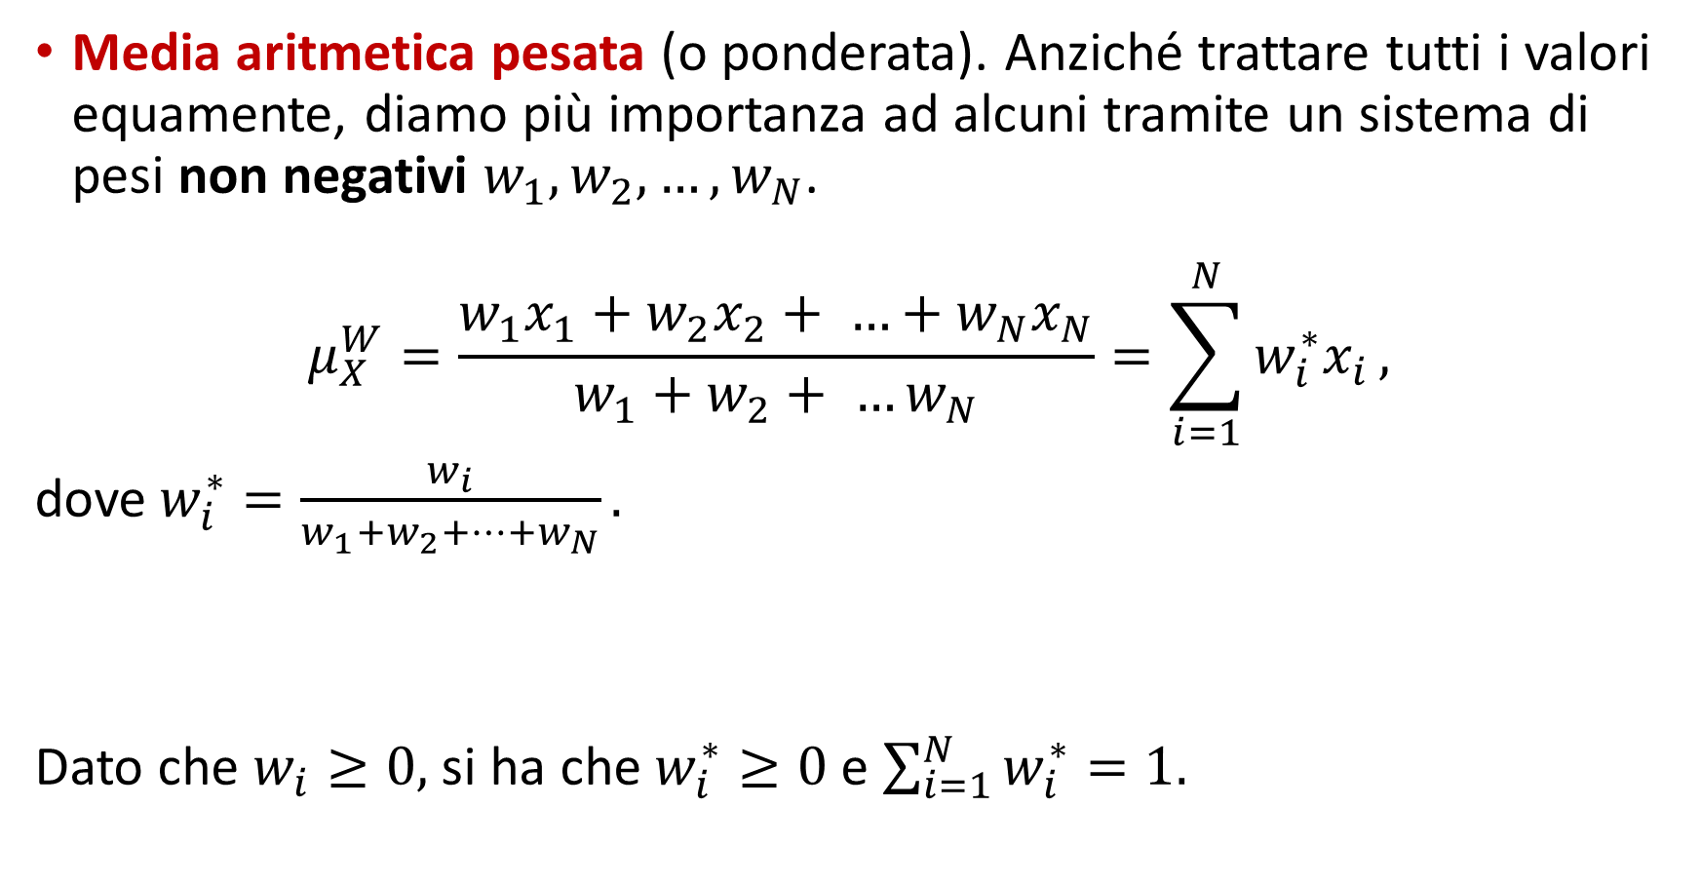
Indici di posizione (2)
Media aritmetica pesata (o ponderata). Anziché trattare tutti i valori equamente, diamo più importanza ad alcuni tramite un sistema di pesi non negativi $w_{1},w_{2},…,w_{N}$.
$$μ_{X}^{W}=\frac{w_{1}x_{1}+w_{2}x_{2}+ …+w_{N}x_{N}}{w_{1}+w_{2}+ …w_{N}}=\sum_{i=1}^{N}{w_{i}^{∗}x_{i}},$$
dove$w_{i}^{∗}=\frac{w_{i}}{w_{1}+w_{2}+…+w_{N}}.$
Dato che $w_{i}≥0,$ si ha che $w_{i}^{∗}≥0$ e $\sum_{i=1}^{N}{w_{i}^{∗}=1.}$

Slide 8
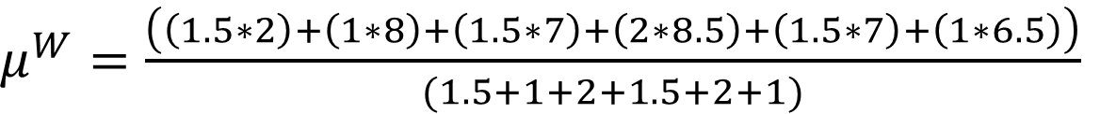
Indici di posizione (2)
Ad esempio, supponiamo che il peso delle interrogazioni sia una volta e mezza quello delle verifiche e che il lavoro di gruppo abbia un peso doppio rispetto ad una verifica:
Tipologia | Interrogazione | Verifica | Interrogazione | Lavoro di gruppo | Interrogazione | Verifica
Peso | 1.5 | 1 | 1.5 | 2 | 1.5 | 1
Voto | 2 | 8 | 7 | 8.5 | 7 | 6.5
$μ^{W}=\frac{\left(\left(1.5∗2\right)+\left(1∗8\right)+\left(1.5∗7\right)+\left(2∗8.5\right)+\left(1.5∗7\right)+\left(1∗6.5\right)\right)}{(1.5+1+2+1.5+2+1)}$
$=\frac{1.5}{8.5}∗2+\frac{1}{8.5}∗8+\frac{1.5}{8.5}∗7+\frac{2}{8.5}∗8.5+\frac{1.5}{8.5}∗7+\frac{1}{8.5}∗6.5=6.529$

Slide 9
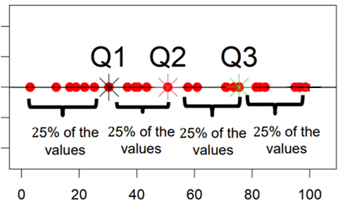

Indici di posizione (3)
Quantili. Il quantile di ordine $p$ è quel valore che, nella successione ordinata dei dati, lascia a sinistra il $p$% dei dati. In altre parole, è quel valore che è più grande o uguale del $p$% dei dati.
Se $p∈\{0.25, 0.5, 0.75\}$, i quantili prendono il nome di quartili, dato che suddividono la variabile in 4 parti, ciascuna contenente il 25% dei dati.

Slide 10
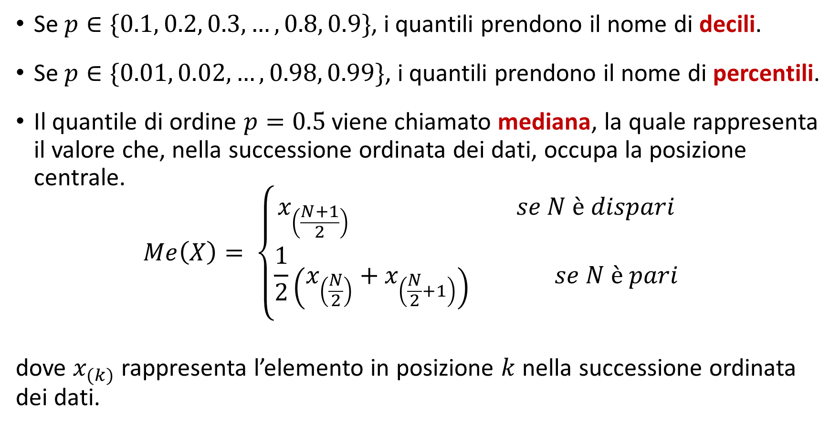
Indici di posizione (3)
Se$p∈\{0.1, 0.2, 0.3, …, 0.8, 0.9\}$, i quantili prendono il nome di decili.
Se$p∈\{0.01, 0.02, …, 0.98, 0.99\}$, i quantili prendono il nome di percentili.
Il quantile di ordine $p=0.5$ viene chiamato mediana, la quale rappresenta il valore che, nella successione ordinata dei dati, occupa la posizione centrale. $Me\left(X\right)= \left\{\begin{aligned}x_{\left(\frac{N+1}{2}\right)} se N è dispari \\ \frac{1}{2}\left(x_{\left(\frac{N}{2}\right)}+x_{\left(\frac{N}{2}+1\right)}\right) se N è pari\end{aligned}\right.$
dove $x_{(k)}$ rappresenta l’elemento in posizione $k$ nella successione ordinata dei dati.

Slide 11
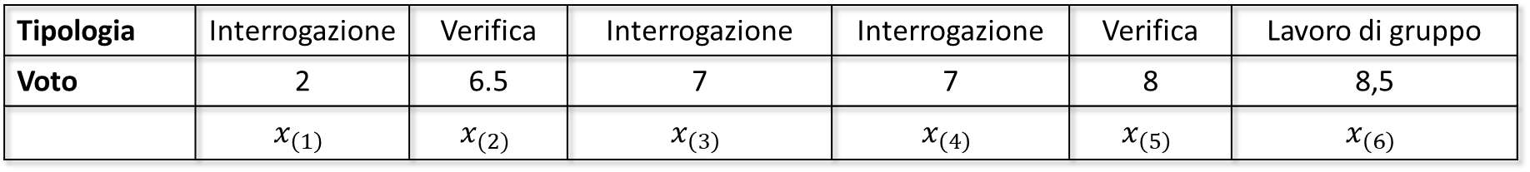
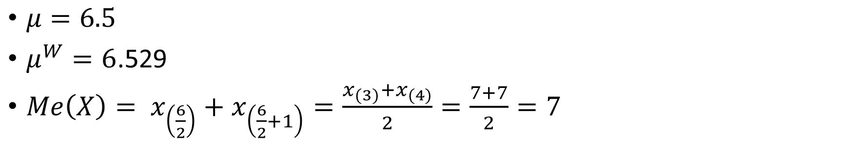
Indici di posizione (3)
Tipologia | Interrogazione | Verifica | Interrogazione | Lavoro di gruppo | Interrogazione | Verifica
Voto | 2 | 8 | 7 | 8.5 | 7 | 6.5
Tipologia | Interrogazione | Verifica | Interrogazione | Interrogazione | Verifica | Lavoro di gruppo
Voto | 2 | 6.5 | 7 | 7 | 8 | 8,5
 | $$x_{\left(1\right)}$$ | $$x_{(2)}$$ | $$x_{\left(3\right)}$$ | $$x_{\left(4\right)}$$ | $$x_{\left(5\right)}$$ | $$x_{\left(6\right)}$$
$μ=6.5$
$μ^{W}=6$.529
$Me\left(X\right)= x_{\left(\frac{6}{2}\right)}+$ $x_{\left(\frac{6}{2}+1\right)}=\frac{x_{(3)}+x_{(4)}}{2}=\frac{7+7}{2}=7$

Slide 12
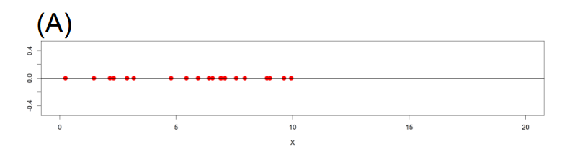
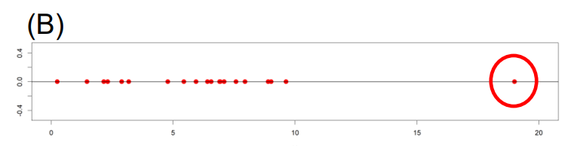
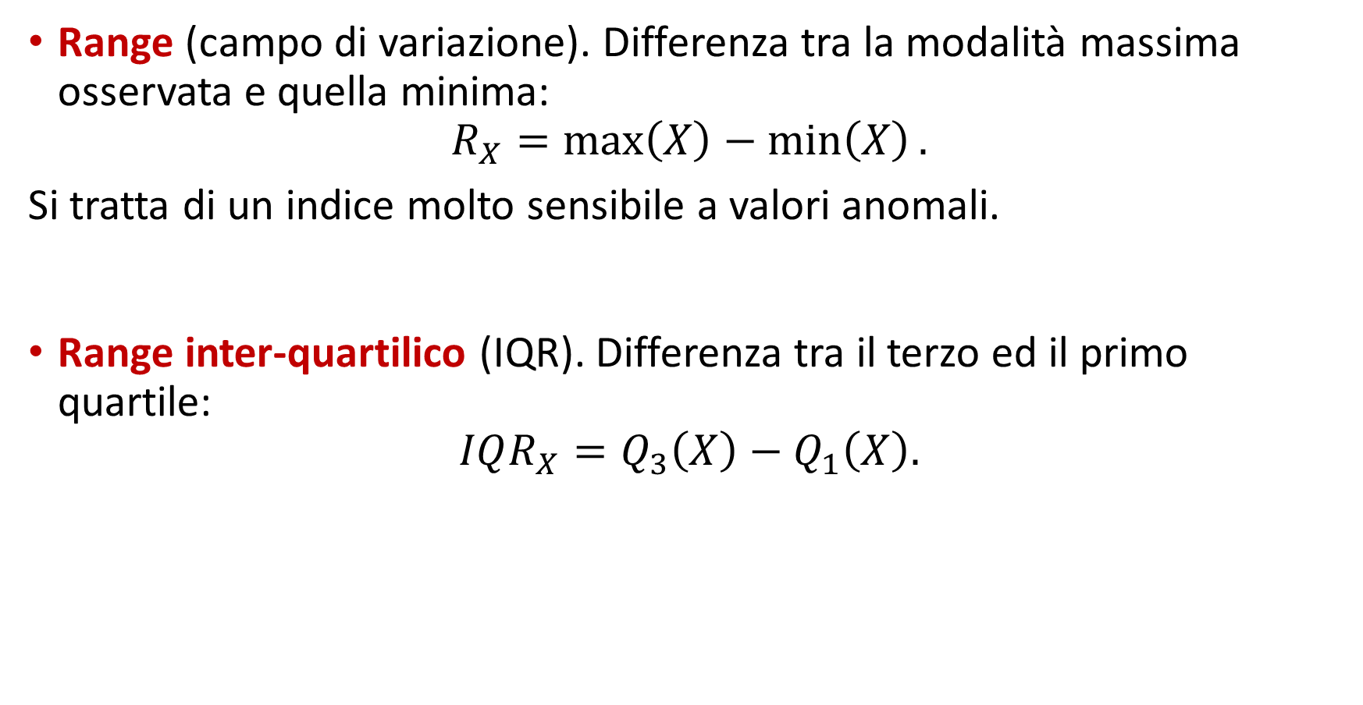
Indici di variabilità (1)
Range (campo di variazione). Differenza tra la modalità massima osservata e quella minima:
$$R_{X}=\max\left(X\right)−\min\left(X\right).$$
Si tratta di un indice molto sensibile a valori anomali.
Range inter-quartilico (IQR). Differenza tra il terzo ed il primo quartile:
$$IQR_{X}=Q_{3}\left(X\right)−Q_{1}\left(X\right).$$

Slide 13
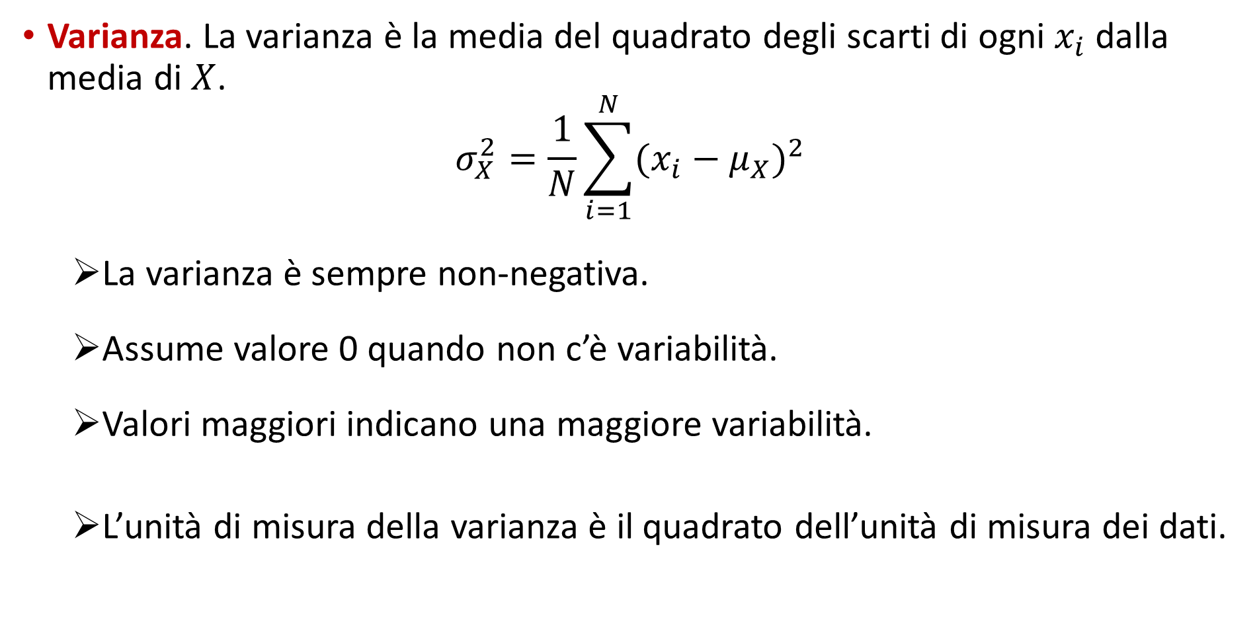
Indici di variabilità (2)
Varianza. La varianza è la media del quadrato degli scarti di ogni $x_{i}$ dalla media di $X$.
$$σ_{X}^{2}=\frac{1}{N}\sum_{i=1}^{N}{(x_{i}−μ_{X})^{2} }$$
La varianza è sempre non-negativa.
Assume valore 0 quando non c’è variabilità.
Valori maggiori indicano una maggiore variabilità.
L’unità di misura della varianza è il quadrato dell’unità di misura dei dati.

Slide 14
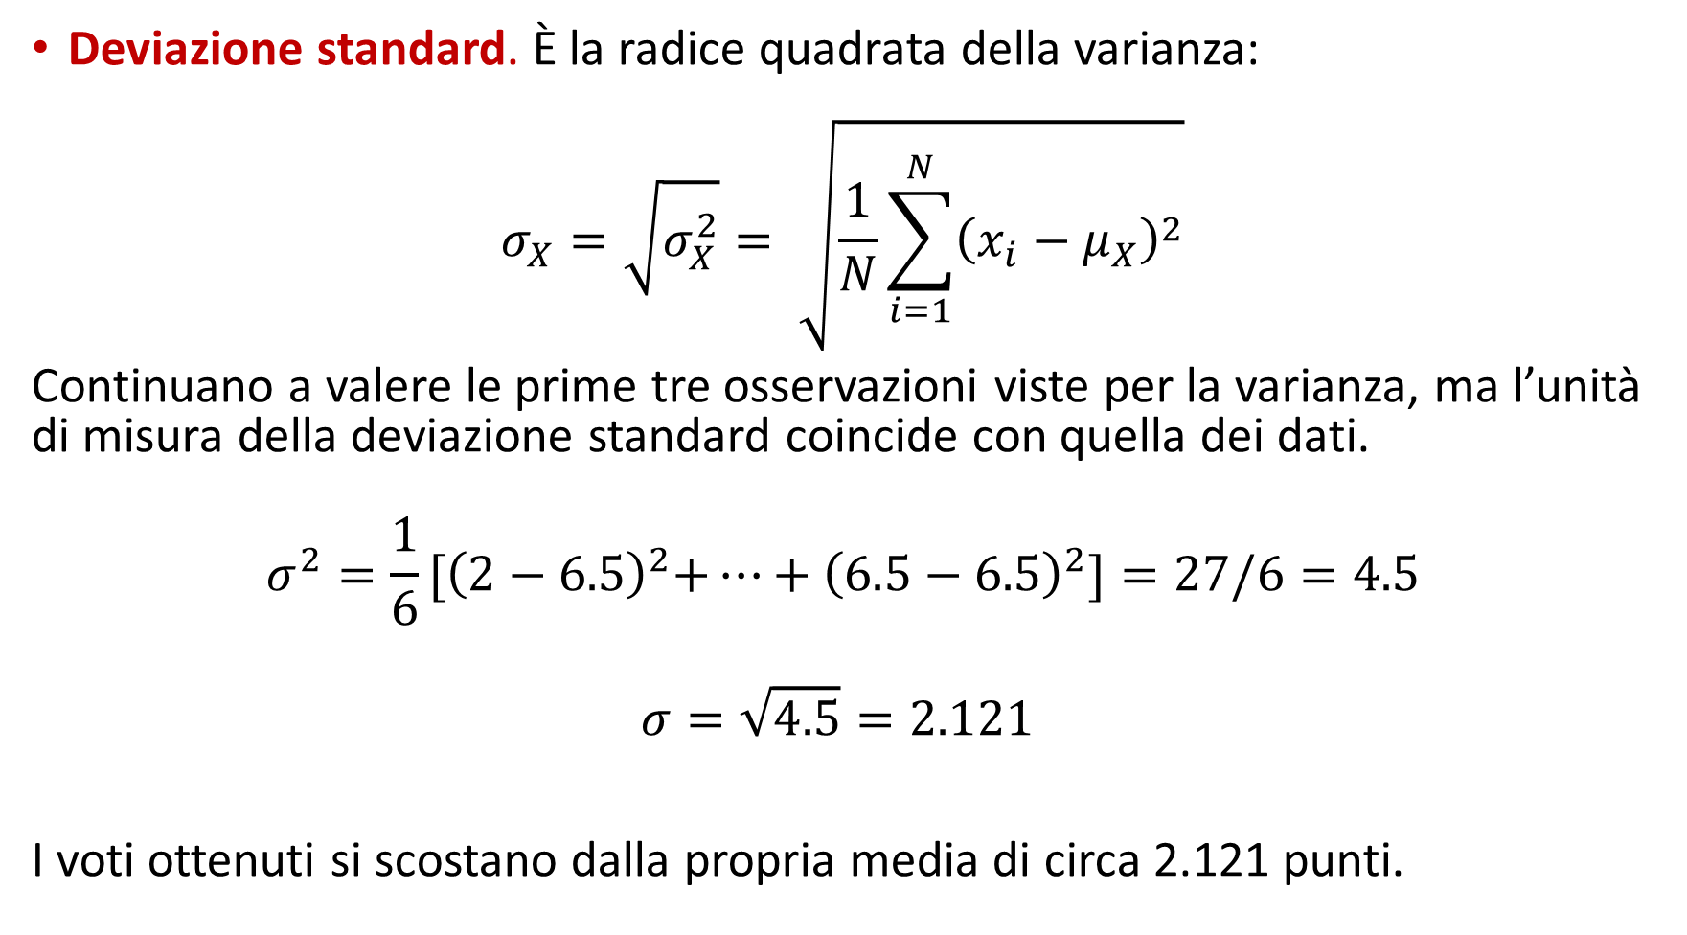
Indici di variabilità (3)
Deviazione standard. È la radice quadrata della varianza:
$$σ_{X}=\sqrt{σ_{X}^{2}}= \sqrt{\frac{1}{N}\sum_{i=1}^{N}{{\left(x_{i}−μ_{X}\right)}^{2}}}$$
Continuano a valere le prime tre osservazioni viste per la varianza, ma l’unità di misura della deviazione standard coincide con quella dei dati.
$$σ^{2}=\frac{1}{6}{[\left(2−6.5\right)}^{2}+…+{\left(6.5−6.5\right)}^{2}]=27/6=4.5$$
$$σ=\sqrt{4.5}=2.121$$
I voti ottenuti si scostano dalla propria media di circa 2.121 punti.

Slide 15
Rappresentazioni grafiche

Slide 16
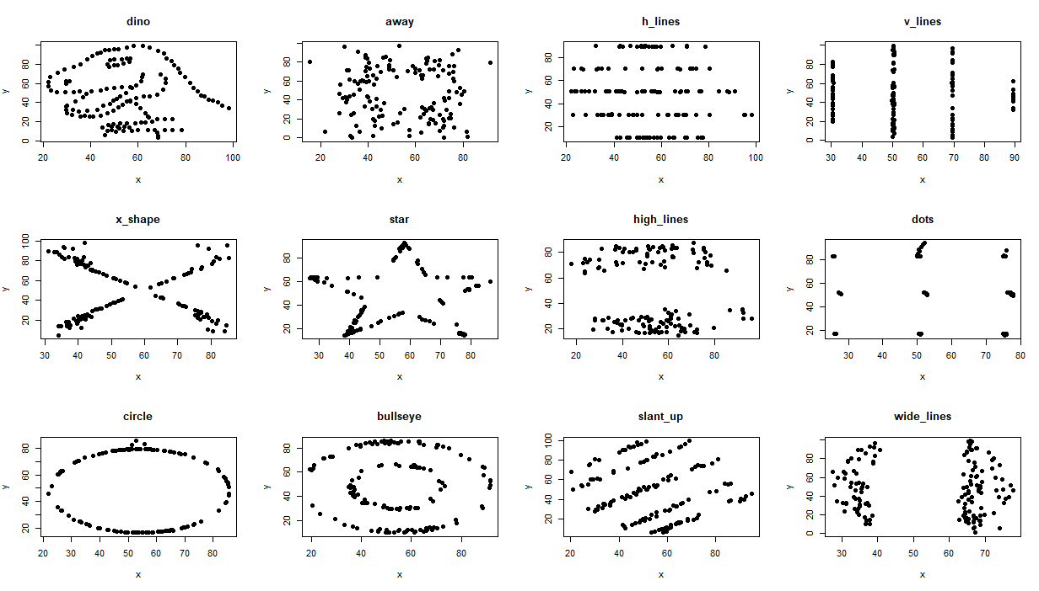
Rappresentazioni grafiche

Slide 17
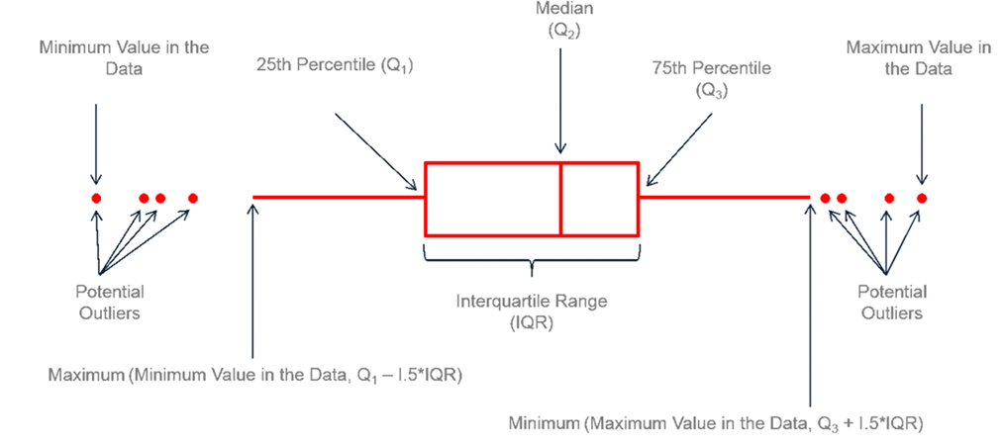
Boxplot

Slide 18
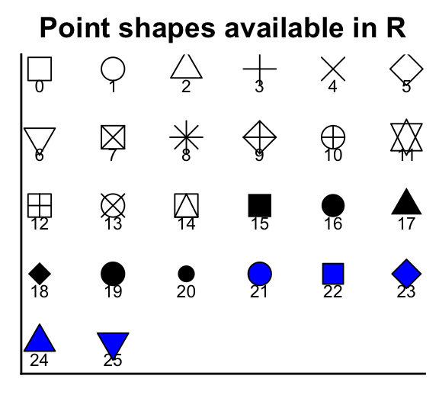
Tipologia punti

Slide 19
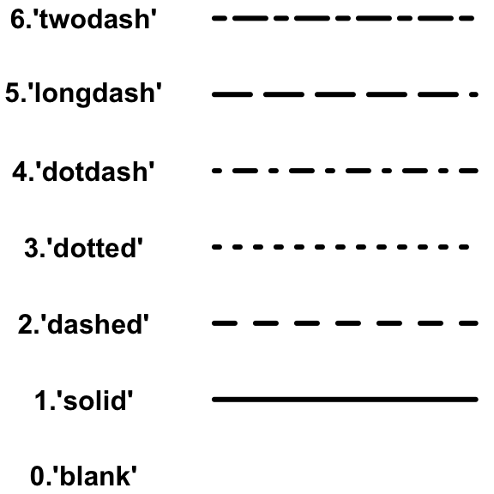
Tipologia linee

